Slide 1

Parking app
Luccas Henrique Cayres Piola
Vitor Vinícius Gomes da Silva
Gabriel Dias Dadalto
Roger Verzola Peres de Lima

Slide 2
Roteiro
Resumo e retomar o assunto
Desenvolvimento do projeto
Desenvolvimento Web
Demonstração do Parking App
Tecnologias utilizadas
Conclusões finais

Slide 3
Retomando...
Ideia principal do projeto
Desenvolvimento de aplicativo + Web
Integração com o Arduino UNO
API

Slide 4
Desenvolvimento do projeto
Novas funcionalidades do aplicativo
Integração com o Arduino – TCRT 5000
Sensor de distância infravermelho
Comunicação da API com o aplicativo
Dificuldades encontradas

Slide 5
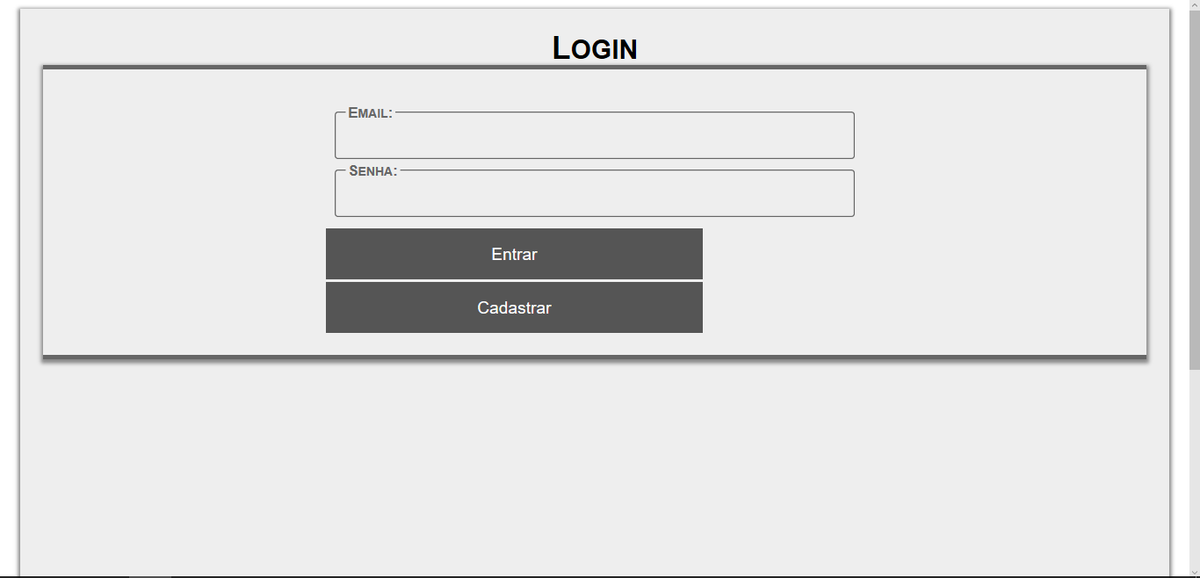
Desenvolvimento Web

Slide 6
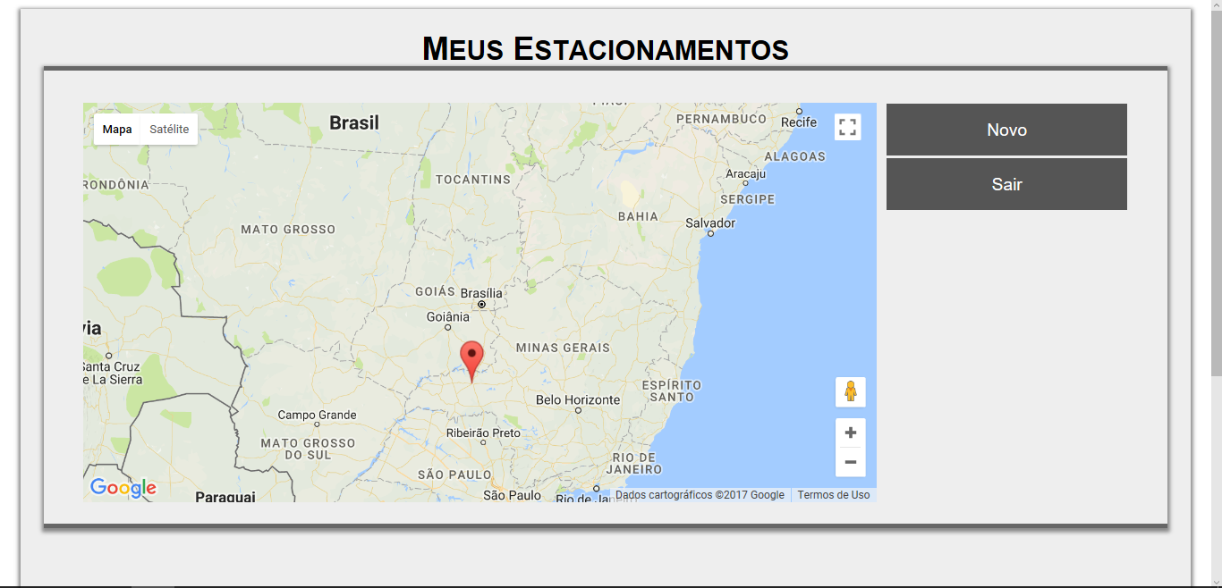
Desenvolvimento Web

Slide 7
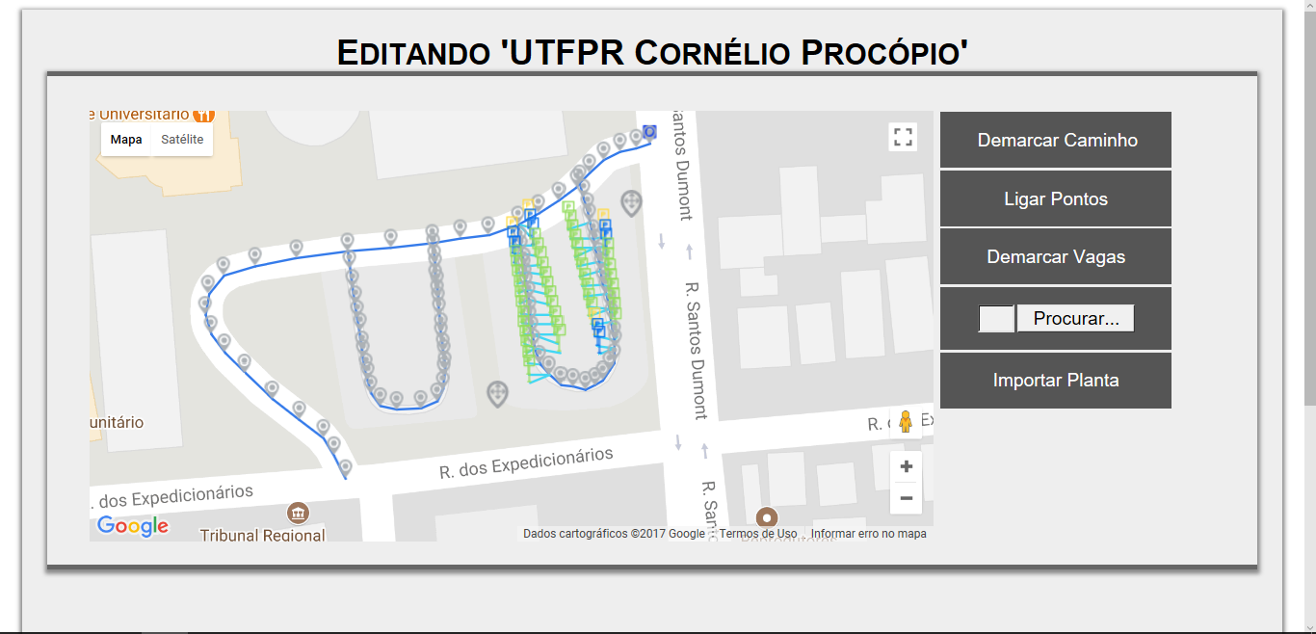
Desenvolvimento Web

Slide 8
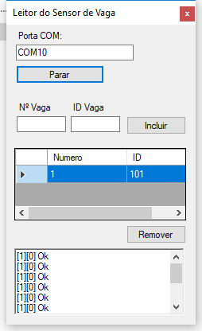
Integração com o Arduino

Slide 9
Demonstração do aplicativo

Slide 10
Tecnologias utilizadas
Linguagem C#
Visual Studio – Licença da Microsoft
Github
Xamarin
Ambiente de desenvolvimento Android
Web API
Servidor Azure – Licença da Microsoft
Arduino
TCRT 5000

Slide 11
Tecnologias utilizadas
Linguagem HTML
Visual Studio – Licença da Microsoft
MySQL server
Banco de dados

Slide 12
Conclusões finais

Slide 13
Dúvidas?

